Slide 1
1. Klasėje sėdi ....šeši berniukai ir penkios mergaitės..... (6 berniukas, 5 mergaitė)
2. Aš matau …...septynias gražias gėles....... (7 graži gėlė)
3. Mano draugė turi .......tris mažas kates........ (3 maža katė)
4. Autobusu važiavo .....keturios mielos tetos..... (4 miela teta)
5. Ji augina ....du stiprius sūnus...... (2 stiprus sūnus)
6. Lauke bėgioja ......dešimt šunų...... (10 šuo)
7. Pusryčiams valgiau .....devynias mažas bandeles...... (9 maža bandelė)
8. Tėtis pirko ......aštuonias naujas knygas....... (8 nauja knyga)
9. Mokykloje mokosi ....dvidešimt trys geri vaikai....... (23 geras vaikas)
10. Į mano šventę atėjo ......septyni geri puikūs draugai..... (7 geras puikus draugas)

Slide 2
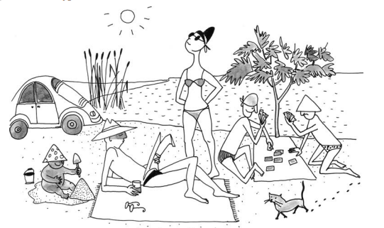
Kas čia yra?

Slide 3
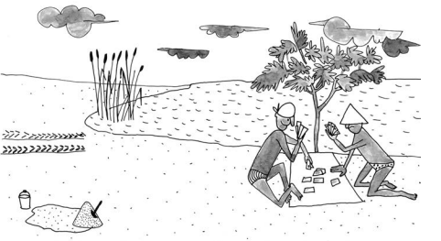
Ko čia nėra?

Slide 4
Mano mama ir tėvas yra mano ……….
Mano vaikų motina yra mano ……….
Mamos brolio duktė yra mano ……….
Tėvo sesuo yra mano ………
Mamos brolis yra mano ……..
Mano vaikų tėvas yra mano ……
Tėvo mama yra mano ……..
Aš, mano vyras, sūnus ir duktė yra mano ………
Mamos tėvas yra mano …….
Mamos brolio sūnus yra mano ………

Slide 5
Mano mama ir tėvas yra mano …tėvai…….
Mano vaikų motina yra mano …žmona…….
Mamos brolio duktė yra mano …pusseserė…….
Tėvo sesuo yra mano …teta……
Mamos brolis yra mano …dėdė…..
Mano vaikų tėvas yra mano …vyras…
Tėvo mama yra mano …močiutė / senelė…..
Aš, mano vyras, sūnus ir duktė yra mano …šeima……
Mamos tėvas yra mano …senelis….
Mamos brolio sūnus yra mano …pusbrolis……

Slide 6
Vaikas - vaikai | Kiek vaikų jūs turite?
Sesuo
Draugas
Brolis
Sekretorė
Miestas
Senelis
Teta
Draugė

Slide 7
Vaikas - vaikai | Kiek vaikų jūs turite?
Sesuo - seserys | Kiek seserų jūs turite?
Draugas - draugai | Kiek draugų tu turi?
Brolis - broliai | Kiek brolių ji turi?
Sekretorė - sekretorės | Kiek sekretorių jis turi?
Miestas - miestai | Kiek miestų yra Lietuvoje?
Senelis - seneliai | Kiek senelių jūs turite?
Teta - tetos | Kiek tetų mes turime?
Draugė - draugės | Kiek draugių ji turi?

Slide 8
https://eksternams.nsa.smm.lt/lt-exam/lt-levels-and-categories

Slide 9
Nauji žodžiai ir frazės
Kūdikis - a baby
Anūkas - a grandson
Anūkė - a granddaughter
Išsiskyręs - divorced
Giminės - relatives
Pasiilgti - to long somebody, to miss somebody
Girdėti - to hear

